Slide 1
Oppfølging og resosialisering
Fagsamling 5
Hitra
Arne Tveit og Elisabeth Rystad
Midt-norsk kompetansesenter for atferd
Notes:
1

Slide 2
Filmsnutt fra You Tube
“Bli ein kvardagshelt”
https://www.youtube.com/watch?v=YoHLWs75vD8

Slide 3
Livsmestring
livsglede og robusthet hele livet
Cecilie Evertsen-Stanghelle UIS 2019

Slide 4
God omsorg
Fysisk omsorgsutøvelse
i kombinasjon med
Emosjonell omsorgsutøvelse

Slide 5
Sensitiv omsorg
-trygghet og forutsigbarhet
-gode rollemodeller
-sette ord på tanker og følelser
-hjelp til å utvikle sosial og regulert adferd
-trene på selvregulering via lek
-eksponert for aktivitet og treningsoppgaver hvor kompleksiteten gradvis økes
Notes:
5

Slide 6
Sårbarhet
ALLE ER VI SÅRBARE I PERIODER
SÅRBARHET ER INGEN KONSTANT STØRRELSE
SÅRBARHETSGRADEN ER AVHENGIG AV KULTUR,KONTEKST OG RELASJON
Noen barn er særskilt sårbare knyttet til for eksempel elevens religion, seksuelle orientering, kjønnsuttrykk, funksjonsevne, at eleven har atferdsvansker eller sosio-emosjonelle vansker eller forhold ved elevens familie og hjemmesituasjon.
        Ingrid Lund 2021

Slide 7
Handlingsløypa
Mistanke
Avdekking
Stopping
Oppfølging

Slide 8
Tre hovedstrategier for å skape et godt psykososialt miljø i skolen
Tydelig klasseledelse - den autoritative voksne
Relasjonsarbeid med vekt på lærer- elev relasjonen
Felleskapsaktiviteter med vekt på å bygge gode klassemiljøer og fokusere på elev-elev relasjonen
            ( Eriksen og Lyng 2018)

Slide 9
You tube:
“Sorry, seems to be the hardest word to say…..”
https://www.youtube.com/watch?v=yYTOhFpiBDI
Notes:
9

Slide 10

Hvordan ivareta barn og unge som er utsatt for mobbing?
Kunnskap og forståelse av utenforskap og langvarige krenkelser
Betydningen av oppfølging over tid
Familien må inkluderes
Notes:
Det er viktig at mobbing avdekkes og erkjennes og at man er bevisst behovet for oppfølging av den /de som er utsatt for mobbing. Vi m å ta eleven på alvor. Undersøkelser viser at det er en klar tendens til at skolene avslutter sakene for tidlig.
For mange av de ansatte kan være vanskelig å sette seg inn hvordan utenforskap og langvarige krenkelser oppleves. Svært få av de som har sitt daglige virke i skolen kan bygge på egne erfaringer og kan derfor vanskelig gjenkjenne følelsen av å ikke ha noen verdi, å leve med frykt og kjenne på smerte.
For å få til et godt oppfølgingsarbeid er det av stor betydning at samarbeidet mellom skole og hjem fungerer godt. Familien til barn og unge som er utsatt for mobbing er en ressurs og viktig beskyttelsesfaktor, men vil også kunne
trenge hjelp.

Slide 11
Bedre samarbeid mellom skole/barnehage og helse
Skolen/barnehagen er sentral i oppfølgingsarbeidet
Vektlegging av rehabilitering og resosialisering
Notes:
Det er mange gode grunner til at helsesøster og kommunehelsetjenesten skal inngå i et tett samarbeid med skolen i oppfølgingsarbeidet. Både fordi det vil styrke innsatsen og fordi de har ulik kompetanse. Noen kommuner har opprettet et tverrfaglig beredskapsteam hvor fagpersoner både fra skole og helse inngår. Disse temaene har hatt stor betydning spesielt i tilfeller hvor samarbeidet og dialogen med foresatte kan ha vært vanskelig.
Skolen har er helt sentral i å iverksette og kunne følge opp tiltak i oppfølgingsarbeidet. Skolen har en unik posisjon som samspillsarena som åpner muligheter for å utvikle og etablere sosiale relasjoner og dermed bidra til resosialisering.
Fokus må være på rehabilitering og resosialisering og hvordan man kan endre negative og fastlåste relasjoner i et skolemiljø og bidra til resosialisering og inkludering når relasjonen er brutt eller ødelagt.

Slide 12
Hva sier forskningen om oppfølging og resosialisering?
Rapport 1: Å bli utsatt for mobbing – en kunnskapsoppsummering om konsekvenser og tiltak, er tittelen på den første rapporten (Breivik, Bru, Hancock, Idsøe E.C., Idsøe, T. & Solberg 2017).
Rapport 2 heter Å ivareta barn og unge som har blitt utsatt for mobbing. En kunnskapsoppsummering om utforming og organisering av tiltak (Tharaldsen, K.B., Slåtten, H., Hancock, C.H.H., Bru, E. & Breivik, K. 2017).
Hovedtrekkene i disse viktige rapportene:
-eksponering for systematisk mobbing utgjør en betydelig risiko for psykososiale problemer
-visse typer psykoterapi kan virke rehabiliterende
-lavterskeltiltak i skole og helsetjenesten er viktige, men disse er dårlig utbygget og svakt organisert.
(Roland 2017)
Notes:
Rapporten gir en grundig gjennomgang av internasjonal forskning om konsekvenser av å bli mobbet og om rehabiliterende tiltak.
…. Og det er gjort lite forskning
12

Slide 13
Helhetlig og systematisk oppfølging
Tiltak på individ, klasse og skolenivå
  Universelle og målrettede tiltak på klasse og skolenivå
  Individ retta tiltak mot de som er utsatt for mobbing. Fra miljøretta og forebyggende tiltak til terapeutiske tiltak som involverer hjelpeinstanser utenfor skolen.
Notes:
Rapportene beskriver og framhever helhetlige og systematiske tiltak

Slide 14
https://www.udir.no/laring-og-trivsel/skolemiljo/tiltak-skolemiljo/

Slide 15
Betydningen av å utvikle gode relasjoner til alle elever
Gode relasjoner er trolig den enkeltfaktoen som har størst betydning for barn og unges trivsel, læring og utvikling.
Pianta
Notes:
15

Slide 16
Hvordan pleie og reparere relasjoner?
Voksen – barn relasjonen er både en de viktigste beskyttelsesfaktorene og risikofaktorene for skjevutvikling og psykisk uhelse hos barn og ungdom
En viktig effekt av både negativ og positiv voksen-barn relasjon synes å være «smitte» til barn-barn relasjonen.
        (Fallmyr 2018)

Slide 17
Konkrete tiltak
Interessekartlegging
Hvordan styrke en svak eller negativ relasjon? Bruk av «Banking-time»
En voksen som er tett på
Bruk av støttegruppe
Notes:
Tiltakene som blir beskrevet legger vekt på å styrke og reetablere relasjoner som har blitt svekket eller brutt. Tiltakene har som mål at utsatte og sårbare barn og elever skal oppleve inkludering og tilhørighet i fellesskapet i barnehagen eller på skolen. Til grunn for tiltakene ligger en forståelse av at relasjoner er dynamiske og kan endres.

Slide 18
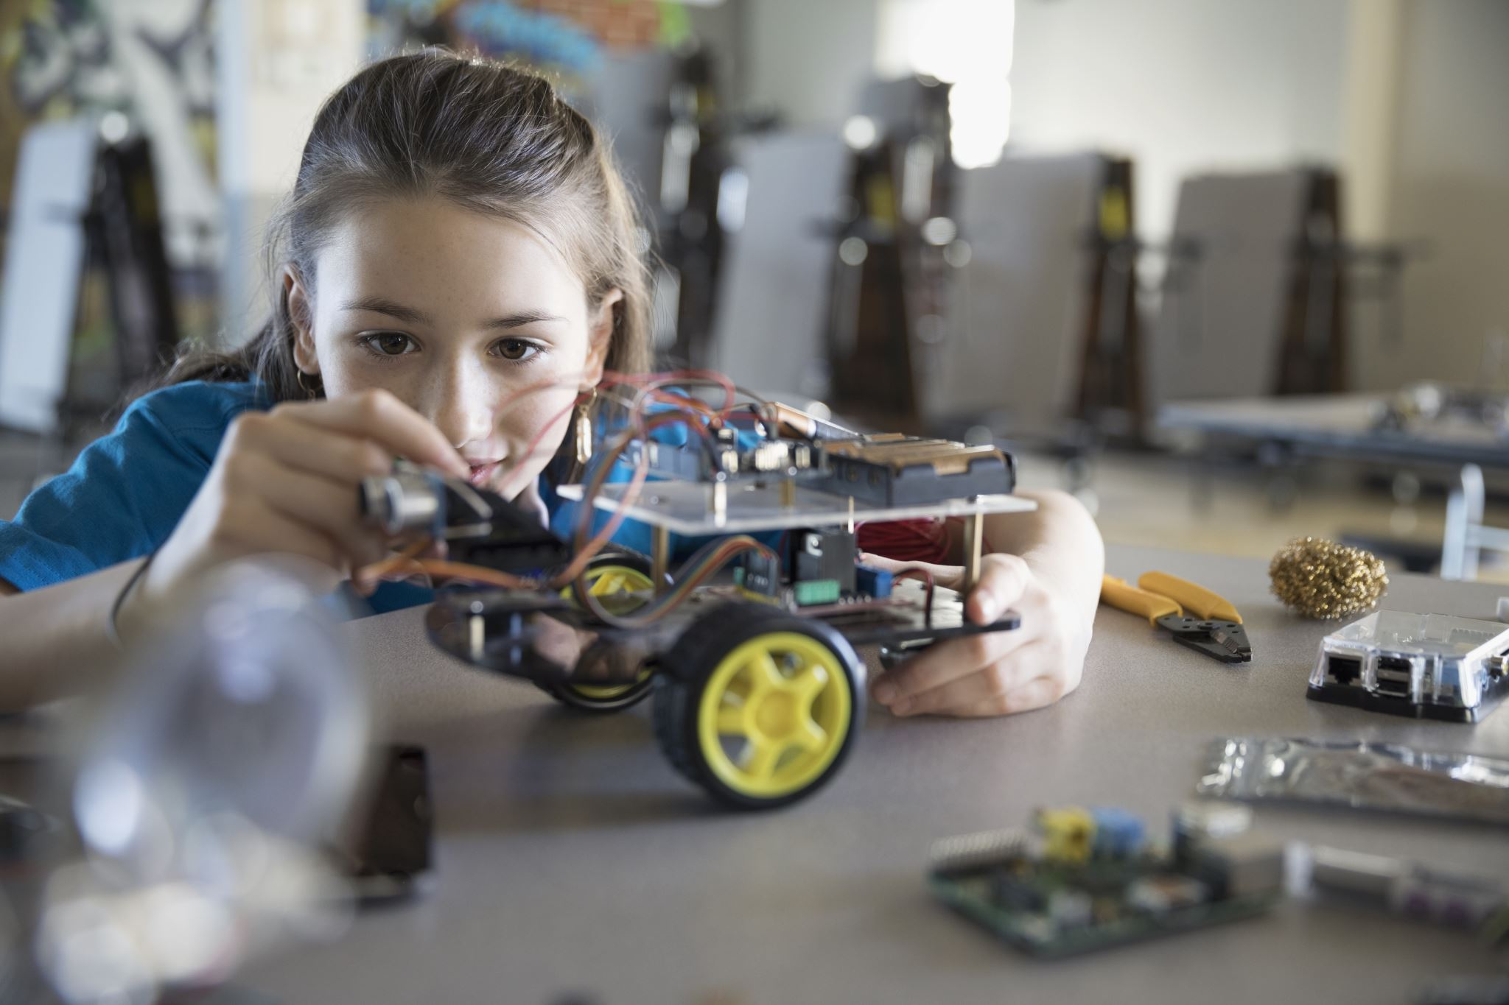
Interessekartlegging
Individuell interessekartlegging i klassen:
  (nevn tre ting du liker/kan tenke deg å holde på med på fritida)
Tilrettelegge aktivitet ut fra den utsattes interesser
Gruppe på tvers av popularitet (interessen styrer)
Aktiviteten gjennomføres i skoletid eller i forlengelsen av skoletid

Slide 19
Hvordan forbedre en negativ eller svak relasjon? «Banking-time»
En metafor for oppsamlet kapital av gode opplevelser mellom voksen og barn.
«Banking-time» er et tiltak rettet mot å endre negative eller svake relasjoner mellom den voksne og barnet. Skaffe seg innpass hos en elev som trekker seg unna/aviser kontakt/har et negativt samspill med den voksne
Tiltaket kan være aktuelt både for barn og unge som ikke opplever å ha det trygt og godt, og de som krenker andre.
Målet med tiltaket er å legge til rette for gode opplevelser. Tiltaket består av positive og støttende samværsformer og aktiviteter for barnet og den voksne.
Den voksne må jobbe for å få innpass hos barnet som av ulike grunner enten trekker seg unna, avviser kontakt eller utfordrer. Den voksne må da innta en ny rolle i samspillet og være genuint og oppmerksomt tilstede i møtet med barnet og ikke være opptatt av å korrigere og instruere.

Slide 20
Råd til gjennomføringen
Den voksne må:
følge barnet i aktiviteten og ikke være styrende
oppmuntre og støtte barnets initiativ, vise interesse og følge sensitivt med
komme med gjennomtenkte og anerkjennende utsagn, f.eks «jeg liker å være sammen med deg» eller «jeg er her for deg»
«jakte på» barnets positive atferd og beskrive denne på en enkel og naturlig måte, i motsetning til å tolke, vurdere, korrigere og stille kritiske spørsmål
forberede barnet på overganger og avslutninger av den enkelte aktivitet og hele tiltaket

Slide 21
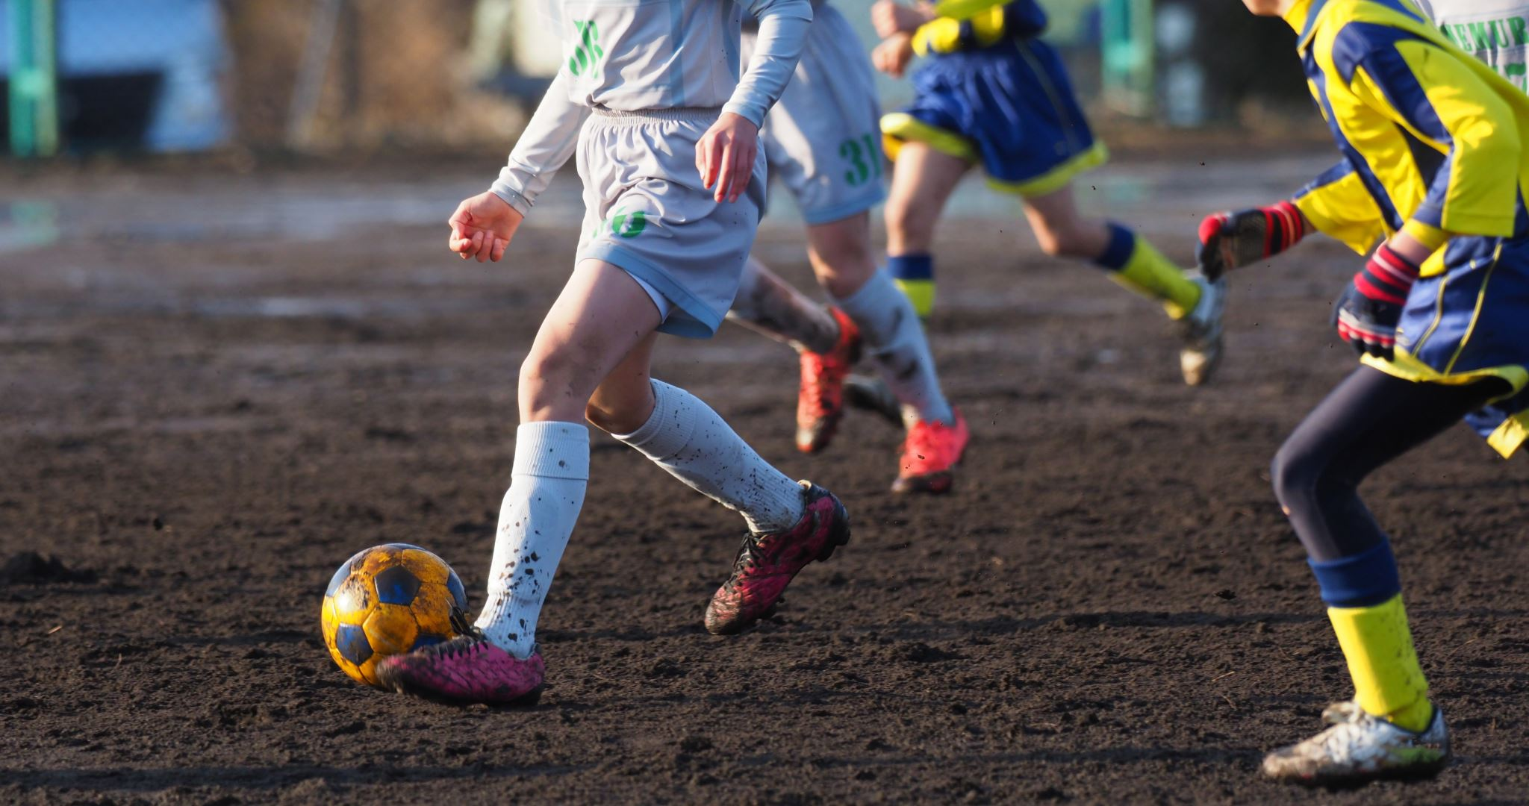
Eksempler på mulige aktiviteter til bruk i «Banking time»
Rimelige og gjennomførbare aktiviteter som f.eks:
  Lek, spill, ballspill, faglige aktiviteter, lage quiz , enkel matlaging, kreative aktiviteter, gå tur, reparere noe(f.eks sykkelen) osv.

Slide 22
En voksen som er tett på over tid
Den som har vært utsatt må aktivt medvirke til å velge ut den som skal være koordinator eller nærperson i oppfølgingsarbeidet.
Det må være en voksen som har barnets tillit og har en god relasjon og som følger barnet tett over tid.
Det gjennomføres jevnlige samtaler og møter med fokus på å trygge og resosialisere barnet.

Slide 23
Samtalene må foregå på et skjerma og trygt sted
Fokus er på hvordan eleven har det, hvordan eleven opplever sin sosiale situasjon i klassen og hva som kan gjøres for å endre den med sikte på økt sosial inkludering.
Denne tette kontakten vil måtte gå over lang tid og vil ikke kunne avsluttes før eleven klart gir uttrykk for å ha det godt og trygt sammen med klassen /avdelinga.
Voksenpersonen som følger barnet tett må også være i dialog med de foresatte og de øvrige voksne som er involvert.
Notes:
Samtalene vil også kunne handle om hvordan eleven kan hevde seg selv bedre, oppleve mestring og styrke sitt selvbilde.

Slide 24

Bruk av støttegruppe
Støttegruppe skal bidra til å skape trygghet for barnet/den unge og øke muligheten for at barnet blir resosialisert og inkludert i klassen/barnegruppa.
Arbeidet er voksenstyrt.
Barnets medvirkning står sentralt. Barnet må ha avgjørende innflytelse på hvem som deltar i støttegruppa
Notes:
Det er en voksen det utsatte barnet har god tillit til som leder gruppa. Den som har vært utsatt for mobbing har avgjørende innflytelse på hvilke barn/unge som skal delta i støttegruppa.
Dette skjer gjennom ulike tiltak og aktiviteter medlemmer i støttegruppa gjennomfører sammen med det aktuelle barnet enten enkeltvis, flere sammen eller hele gruppa.

Slide 25
Ukentlige møter
Positive sosiale aktiviteter
Jevnlig evaluering
Det er viktig at de andre voksne er godt orientert om aktiviteten i støttegruppa.

Slide 26
Gruppeoppgave –skole/trinnvis
Er disse tiltakene realistiske å gjennomføre på din skole?
Hvilket konkret tiltak kunne du tenke deg å prøve ut for sårbare og utsatte barn/unge i din klasse?
  Tenk igjennom disse spm hver for dere (3 min)
  Del synspunktene innad på trinnet/skolevis
  (15 min)

Slide 27
Dette er kjernekomponentene som vi har jobbet med dette skoleåret:
-god start
-autoritativ klasseledelse med fokus på relasjonsbygging
-mobbingens psykologi & handlingsløypa
-avdekking og stopping
-oppfølging og resosialisering
Sentrale spørsmål:
hva gjør vi bra?
hva kunne ha vært bedre
hvilken støtte trenger vi for å sikre og opprettholde fokus på kjernekomponentene
Etterarbeid
Notes:
27

Slide 28
En mobbehistorie -
om sårbarhet og skifte av roller
https://bodonu.no/preben-ble-mobbet-paa-skola-hver-eneste-dag-i-12-aar-saa-ble-han-selv-en-mobber/19.08-07:37
Notes:
28

